Slide 1


Slide 2

О нашем проекте

Slide 3

Цель :
Предоставить возможность получения новых знаний, обмен опытом и навыков экологизации волонтерской деятельности 100 представителям целевой группы.
Задачи:
1) Привлечь представителей целевой группы к
развитию своих навыков и экологизации
волонтерской деятельности;
2) Обеспечить получение новых знаний и
обмен опытом в очном формате для самых активных представителей целевой аудитории​.

Slide 4

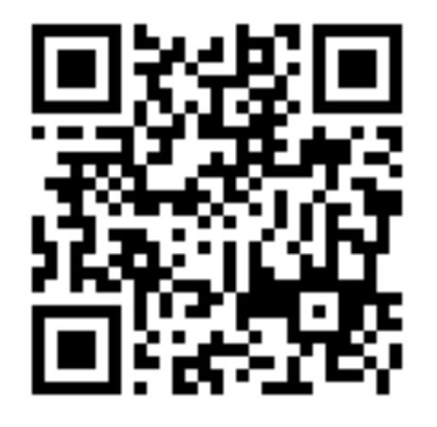
Социальная значимость
Экологизация жизни - одно из новых и при этом важных направлений, которому только начали уделять внимание.
Включение элементов экологизации в волонтерскую работу сделают знания и навыки участниками уникальными, так как они смогут сразу после завершения Форума внедрять их на практике в своих учебных заведениях.

Slide 5

Целевые группы:
Школьники старших классов, проживающие на территории Тамбовской области и ближлежащих обсластей, кторые имеют опыт волонтерской деятельности либо желающие его получить.
География проекта:
Тамбовская область, г. Тамбов, ожидается участие жителей других регионов

Slide 6






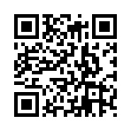
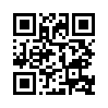
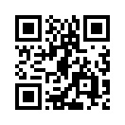
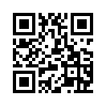
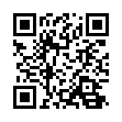
Наши партнеры

Slide 7

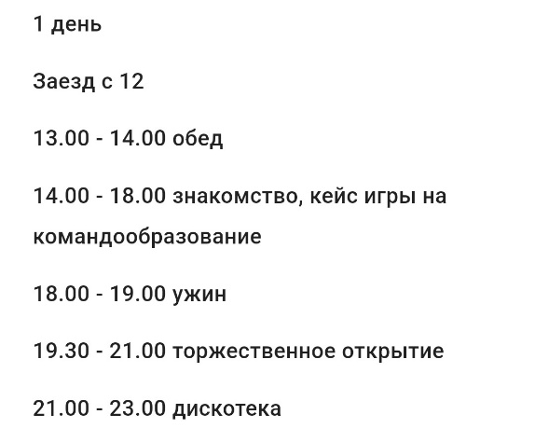
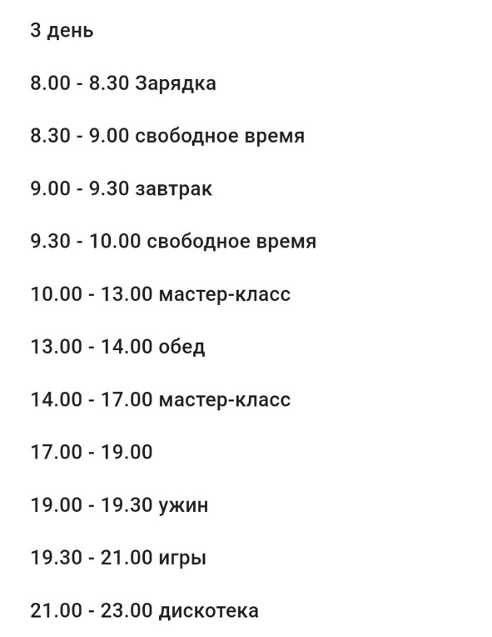
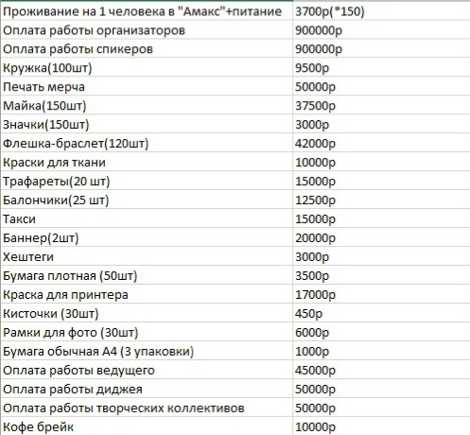
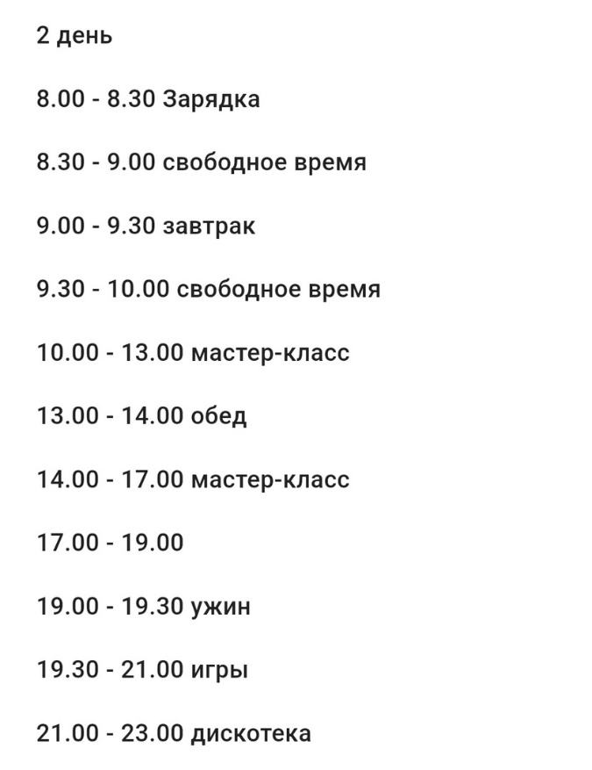
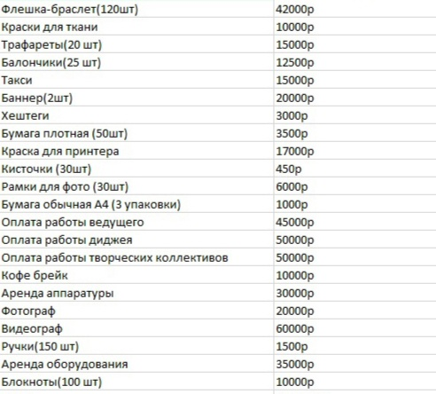
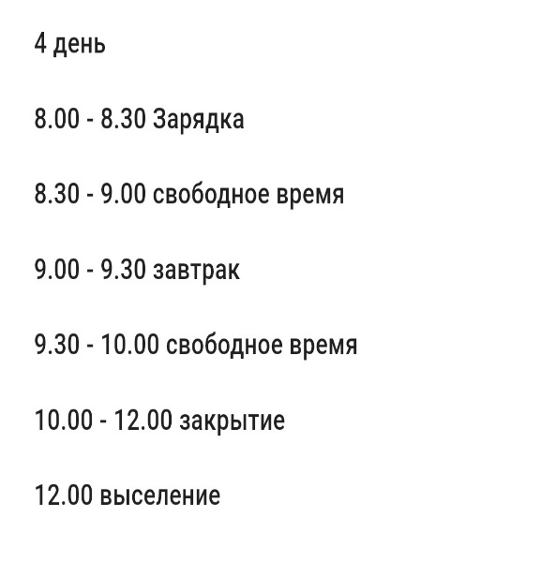
Распорядок дней форума:
СМЕТА:
Итог:3000000р

Slide 8

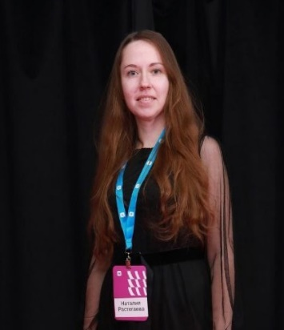
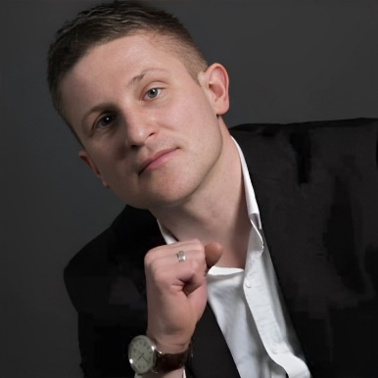

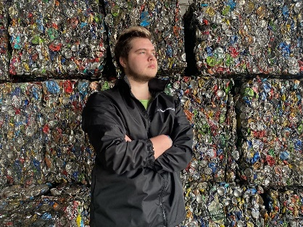
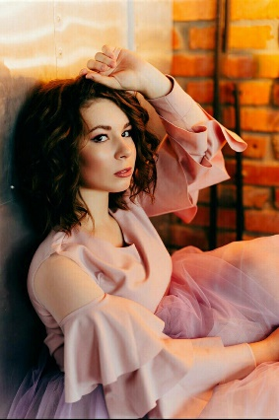
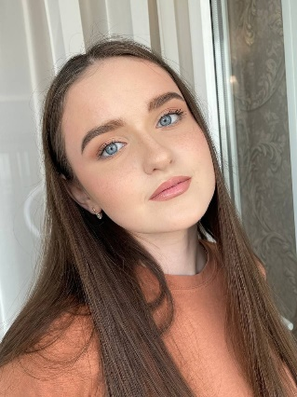
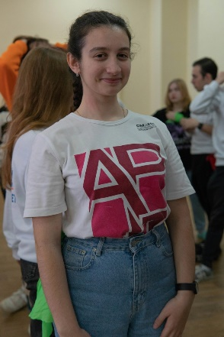
Команда проекта
Наталия Растегаева
Член Общественного Совета министерства природных ресурсов и экологии РФ, Общественный Представитель АСИ (экология), руководитель Добро.Центра "Горг", руководитель учебного отдела Российского Биологического Общества.
Александр Сузюмов
Доцент кафедры «Конструкции зданий и сооружений», директор Волонтерского центра ТГТУ.
Анастасия Татаринцева
Руководитель сектора помощи животным «Служба помощи хвостатому населению (СПХН)» волонтёрского центра ТГТУ..
Максим Булгаков
Ответственный за проектную деятельность Волонтерского центра ТГТУ.
Софья Булгакова
Ответственная за проектную деятельность Волонтерского центра ТГТУ.
Анастасия Чусова
Ответственная за проектную деятельность Волонтерского центра ТГТУ.
Екатерина Черемисина
Ответственная за проектную деятельность Волонтерского центра ТГТУ.

Slide 9

Спасибо за внимание!

